Slide 1

DINÁMICAS
GRUPALES
Presentado por: Rosa Lucas B.
Rossi C. Espinoza F.
Cbba, Diciembre de 2014

Slide 2
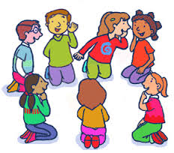
Dinámicas grupales
Actividades que se llevan a cabo con grupo de niños, jóvenes, mayores, etc. con características comunes.
Las Dinámicas grupales pueden adquieren un valor específico de diversión no sólo estimula emoción y creatividad, sino que también es dinámico y tensión positiva en los grupos. Por una parte, implica el hecho de desligarse de la seria situación del momento y, por otra, logra una identificación profunda con los problemas con los cuales se trabaja.

Slide 3
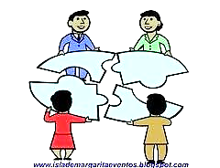
Lo más importante es que el carácter de juego integra los seis componentes esenciales del ser humano: Corporal, afectivo, cognitivo, social, estético y espiritual.
Dinamicas "vivenciales", porque hacen vivir o sentir una situación real, ya que la educación se vuelve formativa y deja de ser informativa para convertirse en conocimiento vivencial.

Slide 4
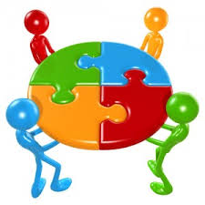
Dinámicas de "experiencias estructuradas", porque son diseñadas con base a experiencias del mundo real que se estructuran para fines de aprendizaje.

Slide 5

¿CÓMO SE ELIGEN?
Se deben tomar encuenta:
  Los objetivos que persiguen.
  La madurez y entrenamiento del grupo.
  El tamaño del grupo.
  El ambiente físico.
  Las características del medio externo.
  Las características de los miembros.
  La preparación del conductor

Slide 6

TIPOS
DE

Slide 7
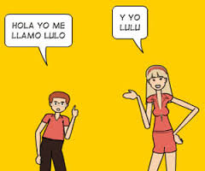
Dinámicas de presentación
Estas dinámicas son apropiadas, para romper el hielo y las tensiones del primer momento de los grupos nuevos, permiten que todos los participantes sean tomados en cuenta y se presenten.

Slide 8
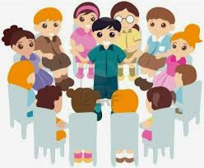
LOS REFRANES
Objetivo: Presentación y Animación
Materiales: Tarjetas en las que previamente se han escrito fragmentos populares es decir, que cada refrán se escribe en dos tarjetas, el comienzo en una de ellas y su complemento en otra.
Desarrollo: Esta dinámica se usa en combinación con la presentación por parejas. Se reparten las tarjetas entre los asistentes y se les pide que busquen a la persona que tiene la otra parte del refrán de esta manera, se van formando las parejas que intercambiarán la información a utilizar en la presentación.

Slide 9
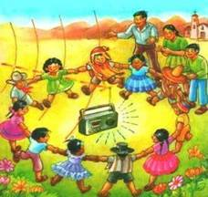
PIÑA DE NÚMEROS
Objetivo: conocer y aprender los nombres de los participantes, y fomentar la desinhibición.
Edad: a partir de 5 años para adelante.
Materiales: radio o algún objeto que haga música.
Desarrollo: se colocan todos los participantes dispersos por un espacio, el educador pone la música y los participantes deben ir bailando. Cuando el animador pare la música dirá un número, entonces los participantes deben hacer grupos con ese número de gente. Una vez formados los grupos, entre ellos deben ir presentándose de uno en uno al resto del grupo. Cuando vuelva a sonar la música vuelven a bailar por el espacio y se repite la dinámica con diferentes números de personas para que se reúnan y se presenten.

Slide 10
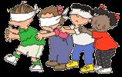
Dinámicas de conocimiento y confianza
El objetivo de estas dinámicas es profundizar en lo que hemos aprendido sobre los demás componentes del grupo. Nos ayuda a afianzar la información recibida en las dinámicas de presentación o a conocer mejor a nuestros compañeros.

Slide 11
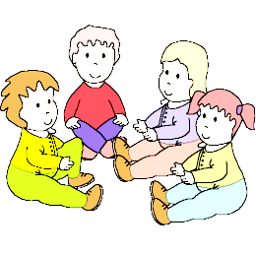
¿QUIÉN ES QUIÉN?
Objetivos: favorecer la interacción en grupo, potenciar el conocimiento del grupo, conocer mejor a las personas.
Edad: a partir de 6 años para adelante.
Material: pegatinas con los nombres de los participantes.
Desarrollo: el educador pide que se sienten todos en círculo y cierren los ojos, porque se les va a apegar una pegatina en la frente con el nombre de uno de los compañeros, no deben decirse el nombre que llevan colocados.
Una vez están todas las pegatinas apegadas, el educador determinará a una persona para que empiece el juego, éste deberá hacer preguntas para adivinar cuál es el nombre que lleva apegado, el resto del grupo solo puede responder si o no. Si la respuesta es “si” entonces sigue preguntando, cuando la respuesta sea “no” pasará el turno al compañero de su derecha y será el quien pregunte para adivinar qué nombre tiene apegado. Este proceso se repite hasta que todos hayan adivinado el nombre que llevan escrito.

Slide 12
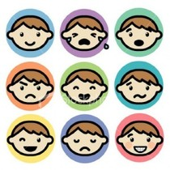
Dinámicas de emociones:
Son dinámicas que propician la relación afectiva entre las personas. Se trata de expresar sentimiento, emociones y aquellas sensaciones vividas por el grupo, puede ser de manera oral, escrita, gráfica, etc.

Slide 13
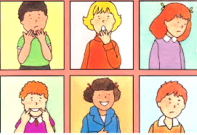
SE MURIÓ CHICHO
Objetivos: ayudar a desinhibirse, expresar emociones y fomentar la desinhibición.
Edad: a partir de 8 años para adelante.
Material: no hace falta ningún tipo de material.
Desarrollo: se colocan todos los participantes sentados en el suelo formando un círculo. Uno de ellos inicia la rueda diciendo al que tiene a su derecha “se murió chicho”, pero como si estuviera llorando y haciendo gestos exagerados. El de la derecha le debe responder lo que se le ocurra, pero de la misma manera, llorando y con gesto de dolor. Luego deberá continuar la rueda pasando la misma noticia, así hasta terminar la rueda. A continuación se vuelve a iniciar la rueda pero cambiando la emoción. Pueden realizarse diferentes emociones, por ejemplo, se puede realizar de manera alegre, asustada, nerviosa, tartamudeando, etc. el que recibe la noticia siempre deberá asumir la misma actitud del que la dice.

Slide 14
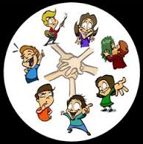
Dinamicas de autoestima
Son actividades para que cada persona observe las cualidades positivas que tiene en si misma y se encuentre a gusto con su manera de ser.
Todas tenemos un gran valor y eso no implica que seamos superiores a nadie.
Pero nadie es superior a nosotras . Somos diferentes con los mismos derechos

Slide 15
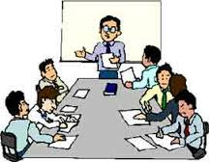
CARICIAS POR ESCRITO
Objetivos: propiciar el manejo creativo de la comunicación verbal escrita, permitir el intercambio emocional gratificante y ayudar al fortalecimiento de la Autoimagen de los participantes.
Edad: a partir de 10 años para adelante.
Materiales: folios y bolígrafos.
Desarrollo: se les entrega a los participantes diversos folios y se les pide que los corten en trocitos (tantos trocitos como participantes), más o menos todos los trocitos del mismo tamaño.
Una vez cortados escriben por una parte del trocito el nombre de un compañero, y por el otro lado del trocito de folio escriben algo positivo de esa persona, bien sea un pensamiento, un buen deseo, una cualidad positiva, etc. se repite la acción en todos los trocitos de papel, hasta tener cualidades de todos los participantes. Una vez acaben todos, se entregarán los papeles a cada destinatario. Cuando todos hayan recibido sus papeles, cada persona leerá lo que sus compañeros piensan de él o ella. Una vez acabada la actividad los participantes que quieran comentarán lo que sienten después de haber leído todas las cosas positivas que piensan sus compañeros de él o ella

Slide 16
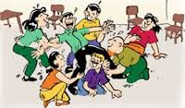
Dinámicas de cohesión y colaboración
Estas dinámicas se utilizan para que se fomente un gran compañerismo en el grupo, ya que sirven para lograr un buen entendimiento del grupo y que prevalezca la confianza mutua de sus miembros, además son buenas para potenciar la confianza y cohesión ellos.

Slide 17
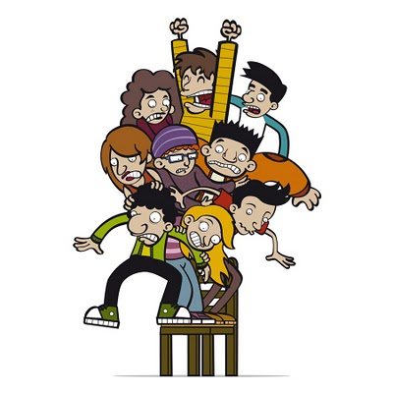
ORDEN EN EL BANCO
Objetivos: fomentar la cooperación en grupo, poner la confianza en el compañero y fomentar la desinhibición.
Edad: a partir de 8 años para adelante.
Material: bancos pequeños o cinta adhesiva.
Desarrollo: se les pide a todos los participantes que se suban a los bancos y se coloquen en línea recta. Una vez colocados se les pide que se consigan colocar siguiendo un orden determinado: por edades, por altura, etc. se debe conseguir cooperando entre todos para que no caiga nadie del banco. Después se comprobará si se han colocado correctamente, sino deberán de cambiarse de posición hasta conseguir el orden establecido correctamente

Slide 18
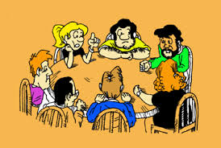
Dinámicas de habilidades sociales y resolución de conflictos
son dinámicas en las que se plantean situaciones de conflicto, o en las que utilizan algún aspecto relacionado con éstas. Aportan a las personas y al grupo elementos para aprender a afrontar los conflictos de una forma colectiva, respetando y aceptando diferentes opiniones.

Slide 19
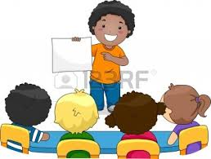
PERDIDOS EN LA LUNA
Objetivos: desarrollar habilidades de comunicación, potenciar la interacción en el grupo, fomentar en consenso en grupo y potenciar el respeto por el turno de palabra y aceptar opiniones diferentes.
Edad: a partir de 12 años para adelante.
Material: lista con diferentes objetos. (Una por cada participante)
Desarrollo: el educador entrega de manera individual un folio con una lista de materiales, se les explica la historia de que están perdidos en la luna y deben sobrevivir hasta poder ser rescatados, para ello, deben de elegir 4 de los materiales de la lista que piensen que son más imprescindibles para la supervivencia en la luna.
Una vez han elegido individualmente 4 materiales, se forman grupos de 5 personas, donde deberán poner en común lo que desearía tener cada uno en la luna, explicando sus motivos, a continuación entre los 5 deberán consensuar una lista de 4 materiales imprescindibles para sobrevivir en la luna. Una vez todos los grupos de 5 personas tengan decididos sus cuatro materiales más imprescindibles, expondrá cada grupo los materiales que han escogido explicando los motivos de esa elección. Una vez vista la elección de los diferentes grupos entre todos los participantes deberán de llegar a un consenso y elegir qué 4 materiales tendrían en la luna para poder ser rescatados, si no es así, no habrán conseguido sobrevivir en la luna

Slide 20
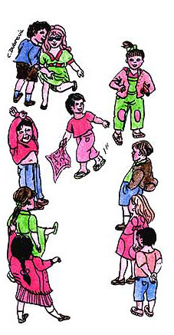
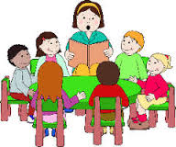
Dinámicas de evaluación
Son las que sirven para medir y tomar decisiones sobre el desarrollo de un proceso grupal

Slide 21
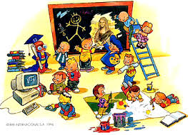
LOS MANTELES
Objetivos: valorar el aprendizaje, valorar lo que te han aportado tus compañeros y fomentar el compañerismo y la amistad.
Edad: a partir de 10 años para adelante.
Materiales: manteles de papel de diferentes colores y lápiz o bolígrafo.
Desarrollo: el animador deja manteles de papel en diversos lugares del espacio, cada mantel llevará un título (por ejemplo, “lo que más me ha gustado”, “cómo ha sido la interacción con mis compañeros”, etc.).
Los participantes tendrán que ir pasando por los manteles y escribirán aquello que piensen al respecto, a continuación lo firmarán entre todos y se leerá en voz alta

Slide 22
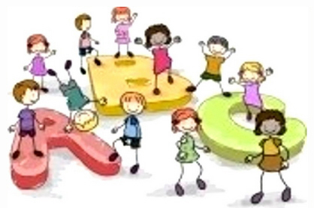
Recomendaciones prácticas para usar las dinámicas
Se debe tomar en cuenta la edad y el ambiente cultural de los participantes. Así como el grado de madurez en el que se encuentran.
Jamás debe forzarse a una persona a participar más allá de lo que ella desee.
Hay que estar convencidos de que las dinámicas son medios y no fines.
Tienen que tener objetivos concretos.
Hay que tener creatividad y flexibilidad para adaptarlas, reformarlas o crear dinámicas a partir de las circunstancias.
La explicación de la dinámica tiene que ser clara y breve.

Slide 23


